Slide 1

Verhaegen & Peijnenburg Netwerk Notarissen
16 november 2018
Mr. Martine de Bruijne
Kandidaat-notaris te IJzendijke

Slide 2
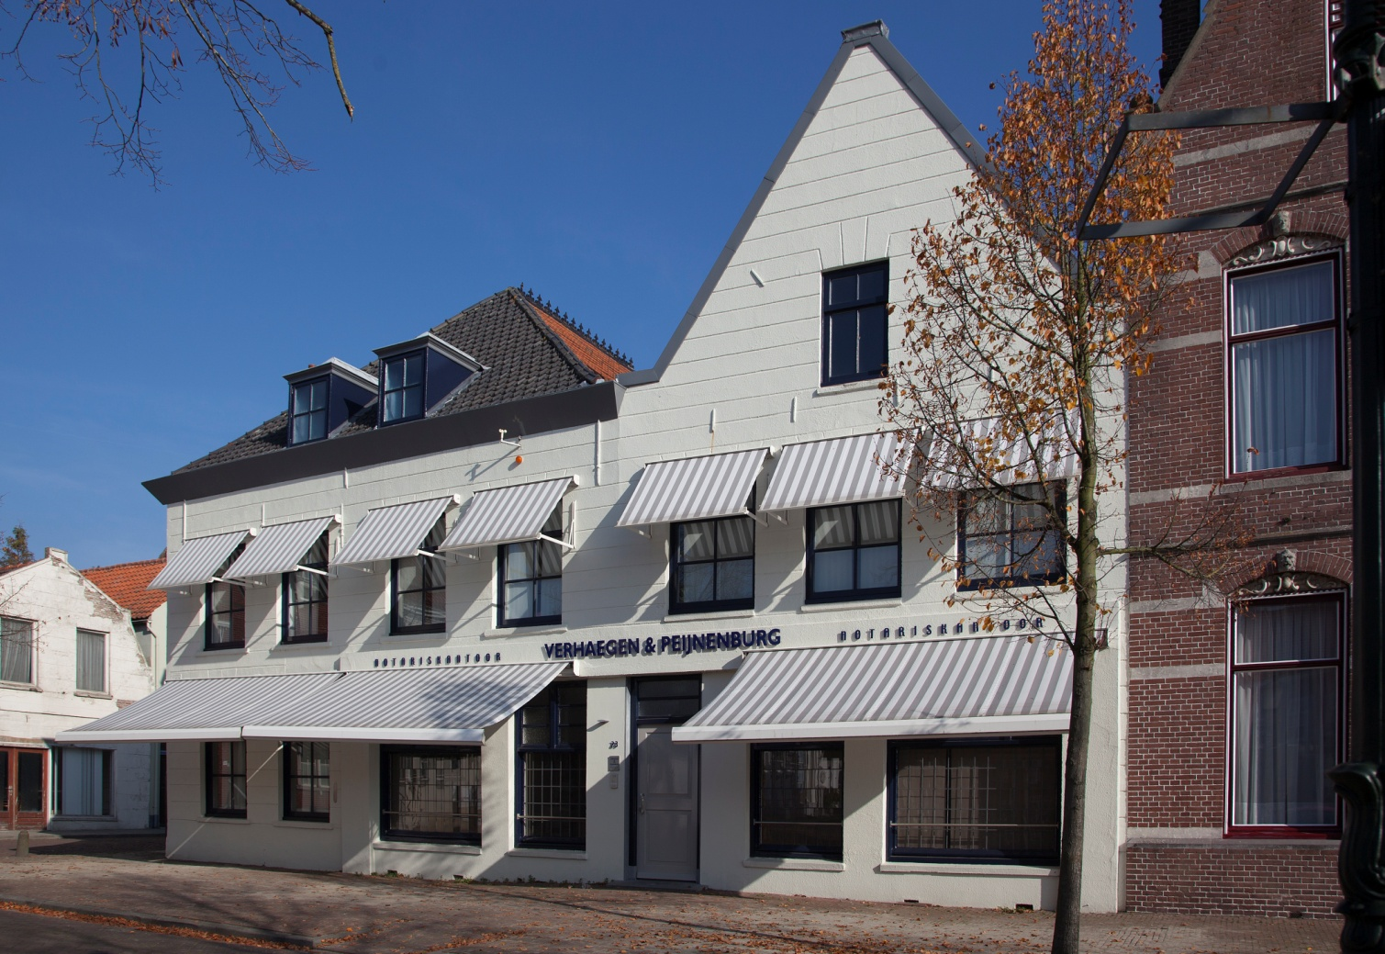
Voorstellen

Slide 3
Voorstellen Kantoor
19 mensen: 2 notarissen, 2 kandidaat-notarissen, 15 overige medewerkers
Met name gespecialiseerd in familierecht, estate-planning, agrarische recht
Kenmerken: Kwaliteit, service, snelheid, flexibiliteit en meedenken/oplossingsgericht werken

Slide 4
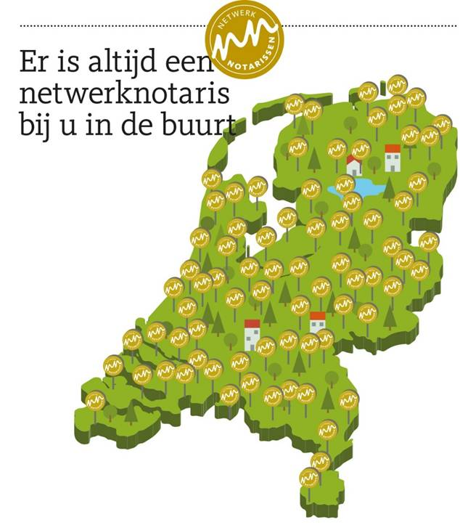
Netwerk Notarissen
Sinds 2000
Van, voor en door
notarissen
Toelatingseisen
154 notariskantoren
Kennisuitwisseling
en vakontwikkeling

Slide 5

Thema vandaag
Wat gebeurt er als u uw zaken zelf niet meer kunt regelen en
wat kan een notaris in dat geval voor u betekenen?

Slide 6
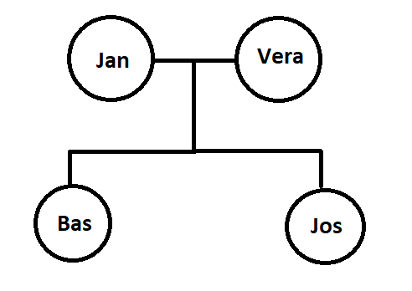
Voorbeeld
Jan en Vera zijn gehuwd in gemeenschap van goederen;
Jan en Vera hebben de eigen woning samen aangekocht;
Jan en Vera hebben twee zoons, Bas en Jos;
Jan heeft dementie.

Slide 7
Vraag
Kan Vera de woning alleen verkopen, zonder medewerking van Jan?

Slide 8
Antwoord
NEE

Slide 9
Waar loopt u tegenaan?
Jan is wilsonbekwaam, hij kan zelf geen beslissingen meer nemen.
De notaris heeft een zorgplicht: hij moet nagaan of iemand nog weet wat hij wil en of die persoon dit duidelijk kan maken. Ook moet de notaris nagaan of de gevolgen van de beslissing worden begrepen.

Slide 10
Bewind
Onderbewindstelling via de kantonrechter.
Gevolgen:
Verzoek indienen, looptijd;
administratie bijhouden, jaarlijks rekening & verantwoording afleggen;
toestemming van de kantonrechter nodig voor bijvoorbeeld de verkoop van de woning en het doen van schenkingen aan de kinderen.

Slide 11
Bewind
Verzoek onderbewindstelling via: www.rechtspraak.nl
Diverse formulieren invullen en ondertekenen
Als er geen verklaring van een arts is moet de onder bewind te stellen persoon mee naar de rechtbank

Slide 12
Bewind
Het verkopen van de woning en het doen van schenkingen is van belang in verband met de eigen bijdrage die verschuldigd is bij opname in een verzorgingstehuis.
De kantonrechter kijkt voor de toestemming voor het doen van schenkingen onder meer naar:
schenkingstraditie;
het vermogen na de schenking.

Slide 13
Bewind
Alternatief
=
Levenstestament

Slide 14
Levenstestament
Ook wel een volmacht: wie regelt alles als u dat zelf niet meer kunt?
= bij leven
Is géén testament: waar gaat alles naartoe en wie regelt alles als u er zelf niet meer bent?
= bij overlijden

Slide 15
Levenstestament
Wie?
Wie gaat alles voor u regelen als u dat zelf niet meer kunt?
Partner; één of meer kinderen; een andere persoon.
= VERTROUWEN!

Slide 16
Levenstestament
Wie? Vervolg
ondervolmacht;
toezichthouder.

Slide 17
Levenstestament
2. Wanneer?
Wie bepaalt dat u uw eigen zaken niet meer kunt regelen?
de gevolmachtigde;
een arts.
= VERTROUWEN!

Slide 18
Levenstestament
3.a. Wat? Financieel:
bankzaken;
verkoop woning;
schenkingen;
afwikkelen nalatenschap;
aangifte Inkomstenbelasting;
stemmen in een VvE.

Slide 19
Levenstestament
3.b. Wat? Medisch:
aanspreekpunt arts;
inzage van het medische dossier;
behandelverbod;
euthanasieverklaring.
Ook bespreken met uw huisarts!

Slide 20

Levenstestament versus testament
Het levenstestament en het testament moeten
goed op elkaar worden afgestemd.
Handelingen (bijvoorbeeld giften of verkoop huis
en inboedel) tijdens leven verricht, kunnen invloed
hebben op het testament.

Slide 21
Testament
Zorg ervoor dat ook uw testament up-to-date is!
Oude testamenten zijn soms onpraktisch bij de afwikkeling;
eigen bijdrage bij opname in een verzorgingstehuis;
erfbelasting (successierechten);
privé-clausule.

Slide 22

Vragen????

Slide 23
Voor vragen mag u altijd bellen of
mailen:
0117-301558
mdb@venpnotarissen.nl

